Slide 1


يوم الجودة والتميز
كلية العلوم الطبية التطبيقية
College of Applied Medical Sciences
مركز الجودة وتطوير المهارات

Slide 2

يوم الجودة والتميز
عن الكلية
مركز الجودة وتطوير المهارات

Slide 3

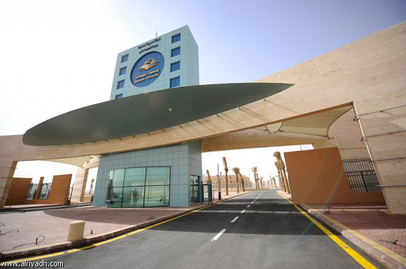
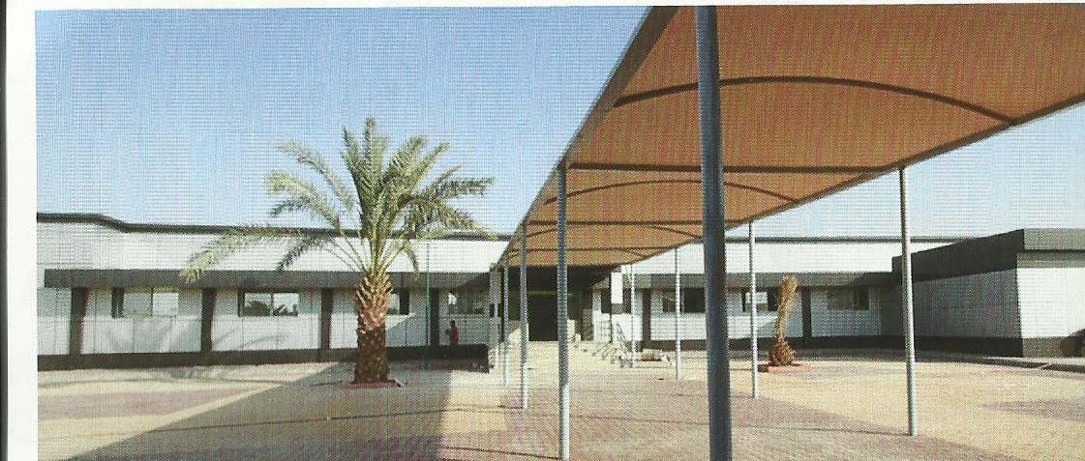
نشأة الكلية وتطورها
يوم الجودة والتميز
أنشأت كلية العلوم الطبية التطبيقية في المجمعة بتاريخ 1428/1/18 تابعه لجامعه الملك سعــود
ثم ضمت لجامعه المجمعة التي أنشأت بالتوجيه السامي الكريم من مقام خادم الحرمين الشريفين في 3/ 9 / 1430 الموافق 24 / 9 / 2009م
مركز الجودة وتطوير المهارات

Slide 4
الرؤيــة :
يوم الجودة والتميز
الابتكار والتميز في التعليم الطبي والشراكة المجتمعية وطنيا والمساهمة في البحث العلمي عالميا
توفير بيئة أكاديمية متميزة لتأهيل كفاءات مبتكرة و متطورة مهاريا وعلميا وسلوكيا والتعاون للرقي بالمجتمع من خلال تخصصات الكلية
الرسالة :
مركز الجودة وتطوير المهارات

Slide 5
الأهداف
يوم الجودة والتميز
تطوير البرامج الاكاديمية لتلبية حاجات سوق العمل وتأهيلها للاعتماد وطنيا و عالميـــــا
التحسين المستمر لمهارات أعضاء هيئة التدريس لمواكبة المستجدات في طرق التدريس
تطوير مهارات التعليم الذاتي والاتصال والتفكير العلمي لدى الطلاب بالطرق الحديثه
تشجيع وتطوير مهارات البحث العلمي من خلال دعم المشاريع البحثية والمؤتمرات العلمية وورش العمل
تنويع مصادر التمويل من خلال إنشاء وحدات ذات طابع خاص وطرح برامج التعليم الموازي في مختلف الميادين
توفير مستوى متميز من التدريب المهني لطالبات الكلية باستخدام الوسائل العلمية والتقنية الحديثة
التعاون مع المؤسسات التعليمية المرموقة في مجال التعليم والبحث العلمي
إعداد برامج دراسات عليا متخصصة
توفير مستوى متميز من التدريب المهني لطالبات الكلية باستخدام الوسائل العلمية والتقنية الحديثة
التعاون مع المؤسسات التعليمية المرموقة في مجال التعليم والبحث العلمي
إعداد برامج دراسات عليا متخصصة
مركز الجودة وتطوير المهارات

Slide 6
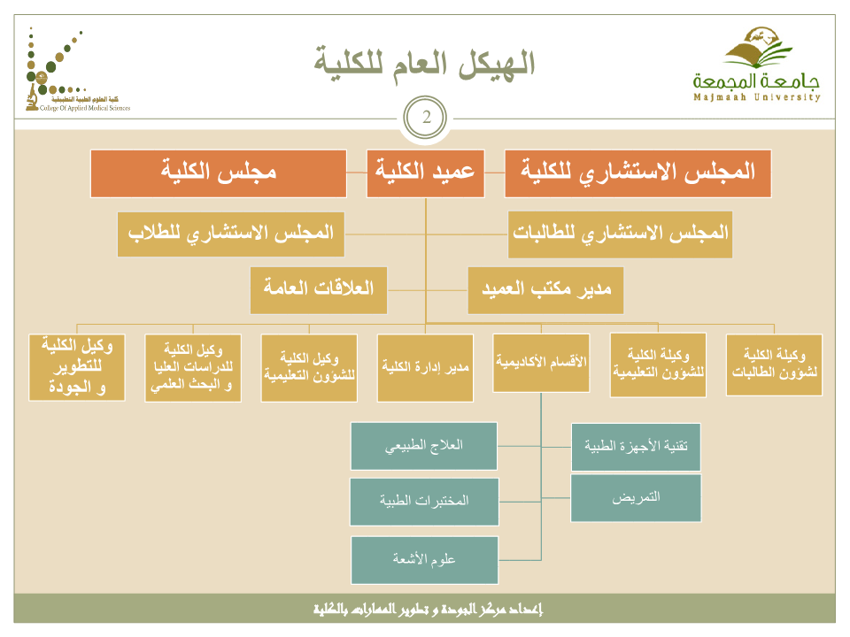
الهيكل التنظيمي العام للكلية :
يوم الجودة والتميز
مركز الجودة وتطوير المهارات

Slide 7
يوم الجودة والتميز
احصائيات
مركز الجودة وتطوير المهارات

Slide 8
احصائيات تطور الكلية :
يوم الجودة والتميز
مركز الجودة وتطوير المهارات

Slide 9
يوم الجودة والتميز
مركز الجودة وتطوير المهارات

Slide 10
يوم الجودة والتميز
مركز الجودة وتطوير المهارات

Slide 11
يوم الجودة والتميز
مركز الجودة وتطوير المهارات

Slide 12
يوم الجودة والتميز
البحث العلمي
مركز الجودة وتطوير المهارات

Slide 13
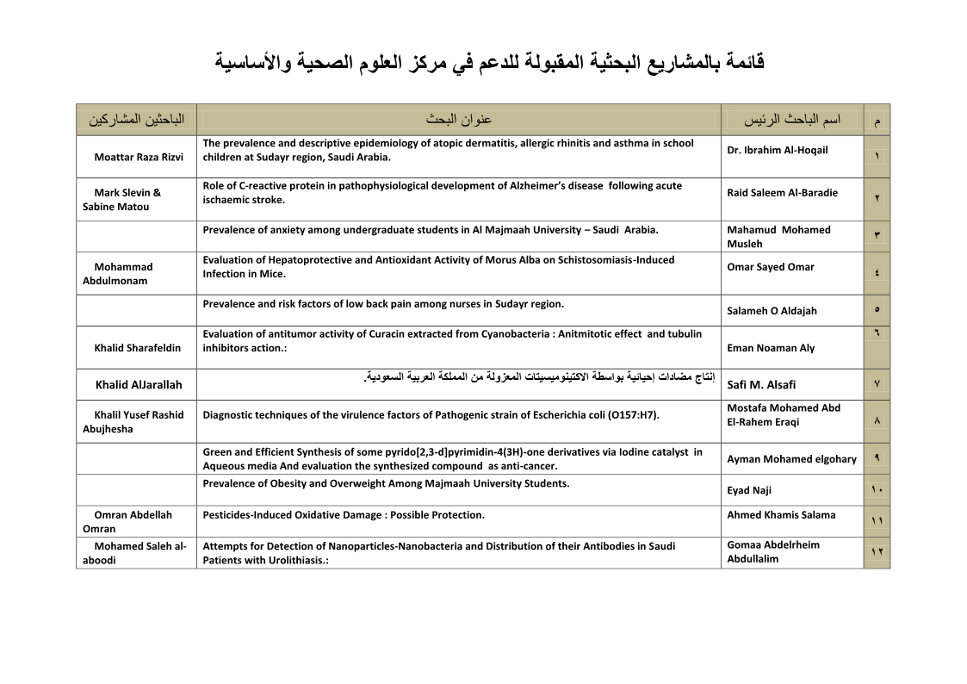
قائمة بالمشاريع البحثية المقبولة للدعم في مركز العلوم الصحية والأساسية
يوم الجودة والتميز
مركز الجودة وتطوير المهارات

Slide 14


كرسي البحث العلمي
يوم الجودة والتميز
التعريف بالكرسي البحثي :
هو كرسي بحثي يعنى بالدراسات والأبحاث والتدريب والاستشارات في مجال طرق الوقاية و التشخيص والعلاج والتأهيل للجلطات الدماغية .
مركز الجودة وتطوير المهارات

Slide 15
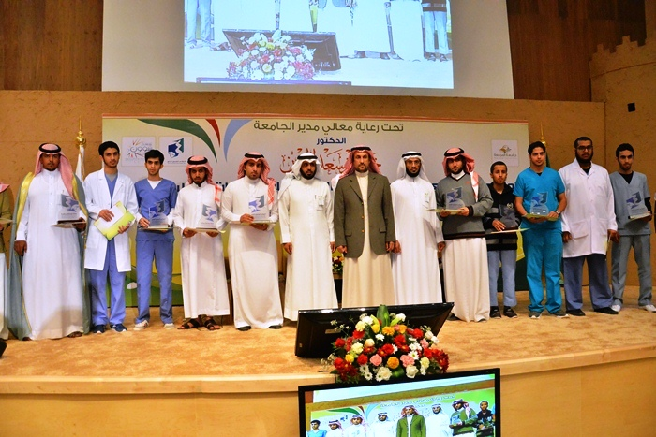
المراكز الأولى في الملتقى التحضيري للمؤتمر العلمي الرابع لطلاب وطالبات التعلم العالي بالمملكة
يوم الجودة والتميز
حققت المركز الاول في براءات الاختراع الذي قدمه الطالب أحمد المدهون والمركز الاول والثاني والرابع في الرسم الكاريكاتوري الذي حققها الطلاب على التوالي الطالب عبدالرحمن الحيدر والطالب أحمد بن حمد السنيد والطالب عبد الله ناصر العصيمي والمركز الثاني في الخط العربي للطالب أحمد حمد السنيد والمركز الثالث في التصوير الضوئي للطالب أحمد المدهون والمركز الرابع في براءات الاختراع للطالب سلطان العنزي والمركز الخامس في الألقاء للطالب موسى مريشيد المطيري والمركز الثاني في الإلقاء لأقسام الطالبات للطالبة آمنه شباب الرشيدي في حفل أقامته عمادة شؤون الطلاب تحت رعاية كريمه من لدن معالي مدير الجامعة الذي سلم الفائزون جوائز التميز .
مركز الجودة وتطوير المهارات

